Slide 1


Slide 2

现代控制理论
东北大学信息科学与工程学院
井元伟 教授
二○一四年三月

Slide 3

第1章 绪论
第2章 控制系统状态空间描述
第3章 状态方程的解
第4章 线性系统的能控性和能观测性
第5章 控制系统的李雅普诺夫稳定性分析
第6章 状态反馈和状态观测器
第7章 最优控制
第8章 状态估计
井元伟 教授

Slide 4
第2章 控制系统状态空间描述
井元伟 教授

Slide 5
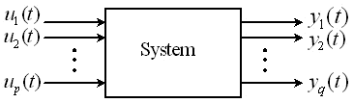
第二章 控制系统状态空间描述
输入输出模式 状态变量模式
黑箱子 动力学特性
基本概念
井元伟 教授

Slide 6
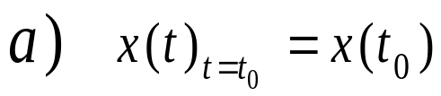

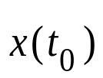
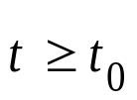

第二章 控制系统状态空间描述
2.1 基本概念
2.1.1 几个定义：
(1) 状态：
系统过去、现在和将来的状况
(2) 状态变量：
能够完全表征系统运动状态的最小一组变量：
表示系统在 时刻的状态
若初值 给定， 时的 给定， 则状态变量完全确定系统在 时的行为。
基本概念
井元伟 教授

Slide 7
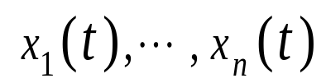
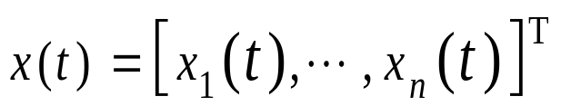


第二章 控制系统状态空间描述
(3) 状态向量：以系统的n个独立状态变量
作为分量的向量，即
(4) 状态空间：以状态变量 为坐标轴构成
的n维空间
(5) 状态方程：描述系统状态与输入之间关系的、一阶微
分方程（组）：
(6) 输出方程：描述系统输出与状态、输入之间关系的数
学表达式：
(7) 状态空间表达式： (5)+(6).
基本概念
井元伟 教授

Slide 8
第二章 控制系统状态空间描述
状态变量的特点：
(1) 独立性：状态变量之间线性独立
(2) 多样性：状态变量的选取并不唯一，实际上存在无穷多种
方案
(3) 等价性：两个状态向量之间只差一个非奇异线性变换
(4) 现实性：状态变量通常取为含义明确的物理量
(5) 抽象性：状态变量可以没有直观的物理意义
基本概念
井元伟 教授

Slide 9



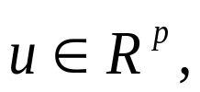

第二章 控制系统状态空间描述
2.1.2 状态空间表达式的一般形式：
(1) 线性系统
其中，A 称为系统矩阵或状态矩阵，B 称为控制矩阵或输入矩阵，C 称为输出矩阵，D 称为直接传递矩阵。
基本概念
井元伟 教授

Slide 10
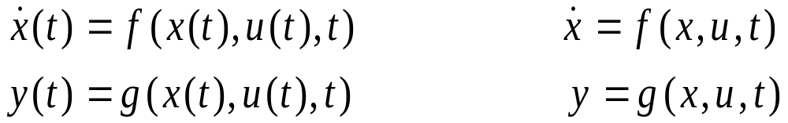
第二章 控制系统状态空间描述
2.1.2 状态空间表达式的一般形式：
(1) 线性系统
其中，A 称为系统矩阵或状态矩阵，B 称为控制矩阵或输入矩阵，C 称为输出矩阵，D 称为直接传递矩阵。
(2) 非线性系统
或
基本概念
井元伟 教授

Slide 11
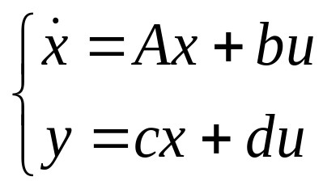
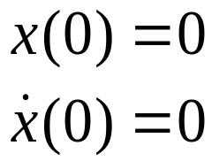
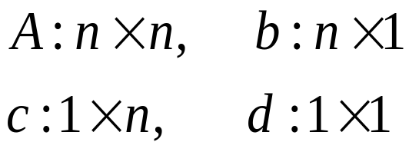
第二章 控制系统状态空间描述
2.2 传递函数(矩阵)
2.2.1 SISO系统
传递函数(矩阵)
井元伟 教授

Slide 12
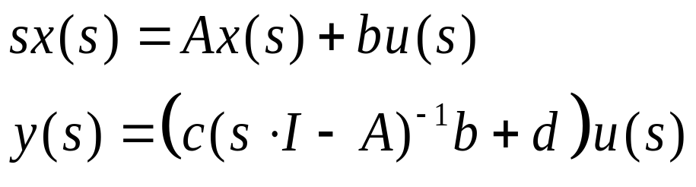
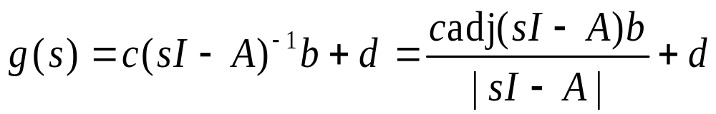
第二章 控制系统状态空间描述
2.2 传递函数(矩阵)
2.2.1 SISO系统
取拉氏变换得：
A的特征值即为系统的极点。
传递函数(矩阵)
井元伟 教授

Slide 13
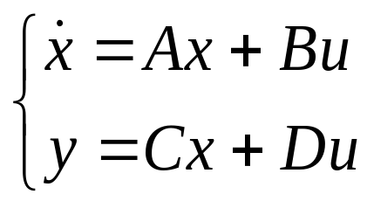
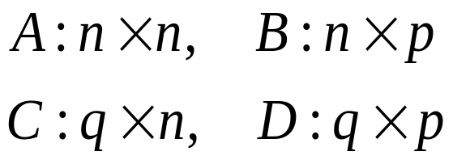
第二章 控制系统状态空间描述
2.2.2 MIMO系统
其中：
传递函数(矩阵)
井元伟 教授

Slide 14
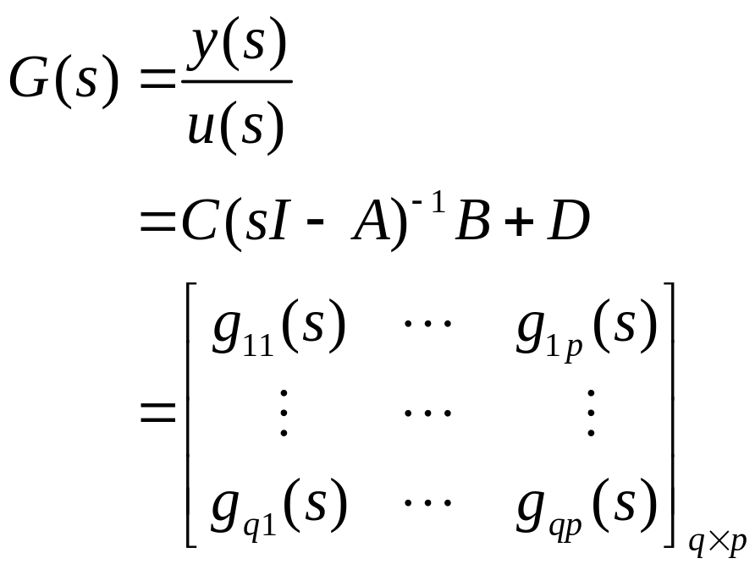
第二章 控制系统状态空间描述
2.2.2 MIMO系统
其中：
传递函数(矩阵)
井元伟 教授

Slide 15
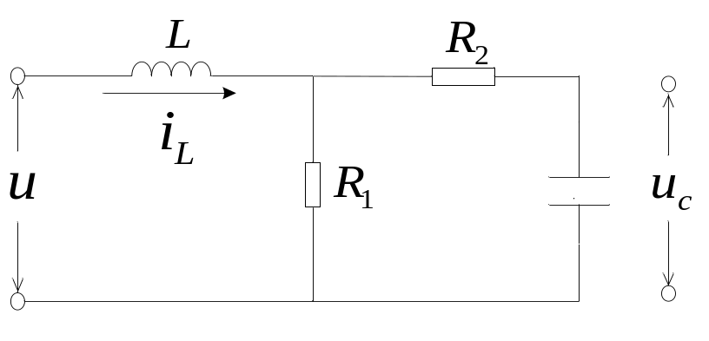
第二章 控制系统状态空间描述
2.3 状态空间表达式的建立
2.3.1.由物理机理直接建立状态空间表达式：
例2.3.0 系统如图所示
状态空间表达式的建立
井元伟 教授

Slide 16
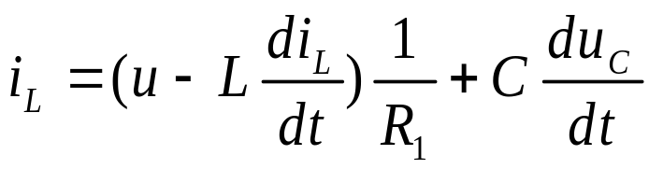
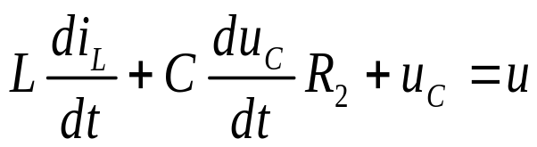
第二章 控制系统状态空间描述
2.3 状态空间表达式的建立
2.3.1.由物理机理直接建立状态空间表达式：
例2.3.0 系统如图所示
状态空间表达式的建立
井元伟 教授

Slide 17
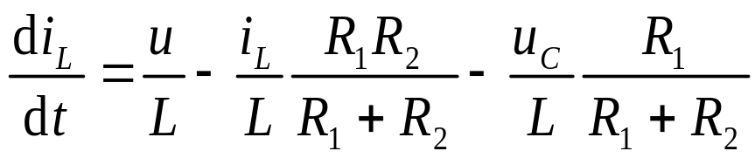
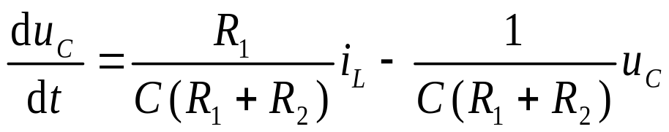
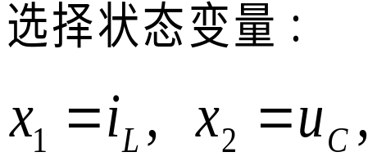
第二章 控制系统状态空间描述
整理得：
状态空间表达式的建立
井元伟 教授

Slide 18
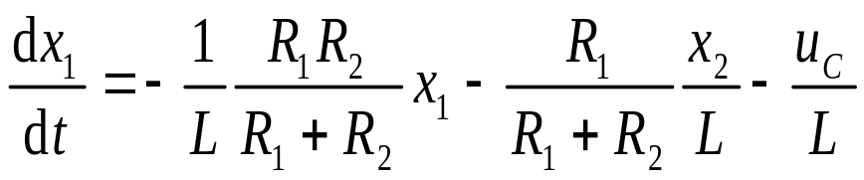
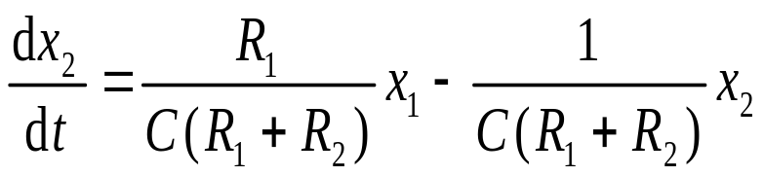
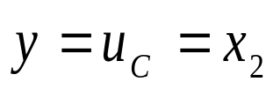
第二章 控制系统状态空间描述
整理得：
状态方程
输出方程
状态空间表达式的建立
井元伟 教授

Slide 19
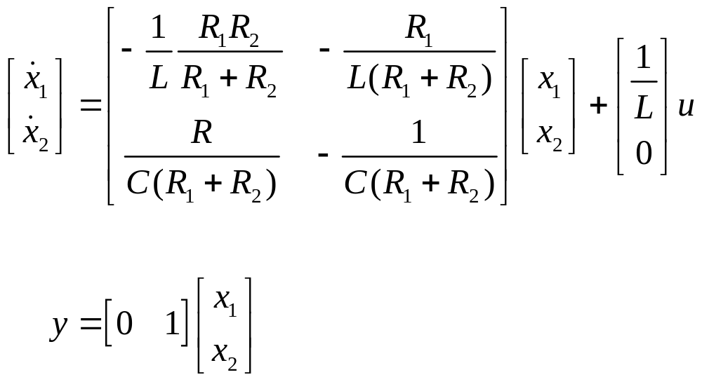
第二章 控制系统状态空间描述
写成矩阵形式
状态空间表达式的建立
井元伟 教授

Slide 20

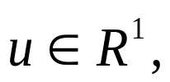

第二章 控制系统状态空间描述
写成矩阵形式
状态空间表达式的建立
井元伟 教授

Slide 21
第二章 控制系统状态空间描述
写成矩阵形式
状态空间表达式的建立
井元伟 教授

Slide 22
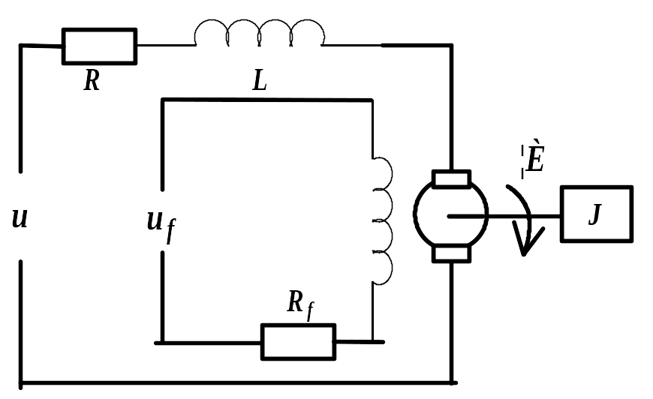
第二章 控制系统状态空间描述
例2.3.1 系统如图
状态空间表达式的建立
井元伟 教授

Slide 23
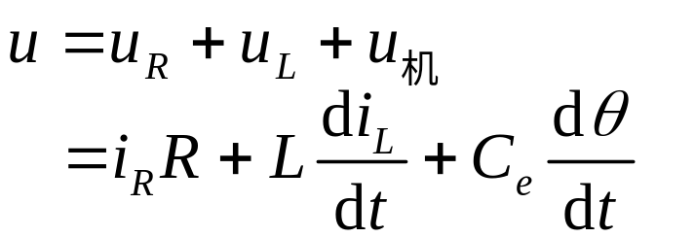
第二章 控制系统状态空间描述
例2.3.1 系统如图
电动机电势常数
电动机转轴转角
状态空间表达式的建立
井元伟 教授

Slide 24
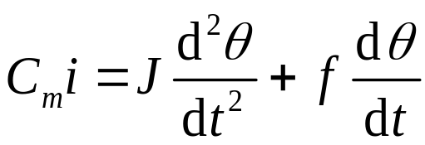
第二章 控制系统状态空间描述
例2.3.1 系统如图
电动机粘滞摩擦系数
电动机转动惯量
电动机电磁转矩常数
状态空间表达式的建立
井元伟 教授

Slide 25
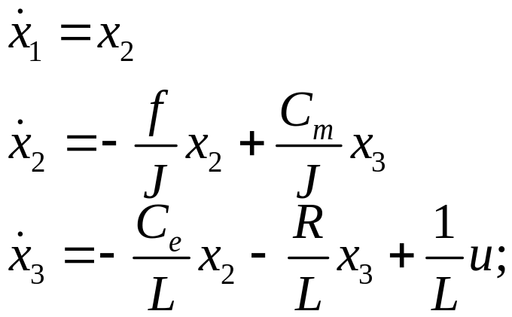
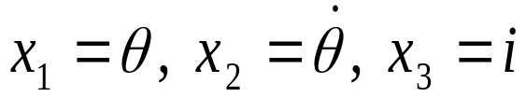
第二章 控制系统状态空间描述
例2.3.1 它励电机系统如图
得：
取状态变量
状态空间表达式的建立
井元伟 教授

Slide 26
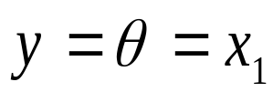
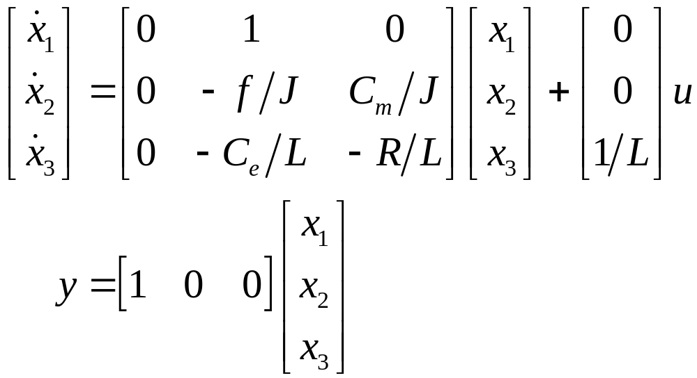
第二章 控制系统状态空间描述
系统输出方程为：
写成矩阵形式的状态空间表达式为：
状态空间表达式的建立
井元伟 教授

Slide 27

第二章 控制系统状态空间描述
系统输出方程为：
写成矩阵形式的状态空间表达式为：
状态空间表达式的建立
井元伟 教授

Slide 28
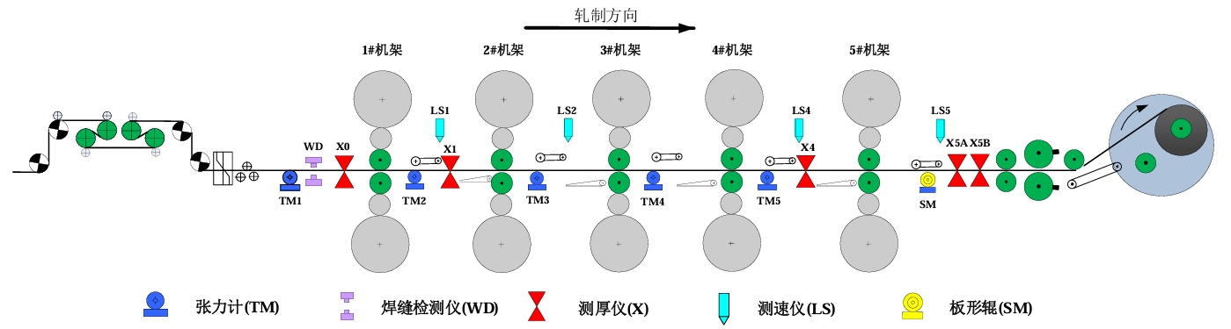


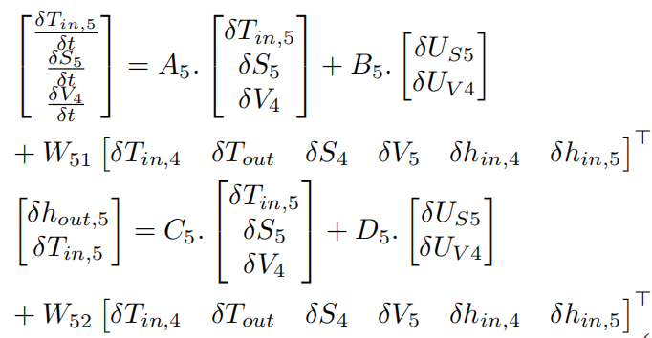
第二章 控制系统状态空间描述
例2.3.2 考虑如下板带轧制系统
构建增量模型
厚度-张力动态模型（第五机架）
厚度增量方程模型
前滑率增量模型
张力增量速率模型
执行机构模型
辊缝和辊速；液压辊缝控制或速度调节控制系统
状态空间理论
厚度张力
状态空间表达式的建立
井元伟 教授

Slide 29
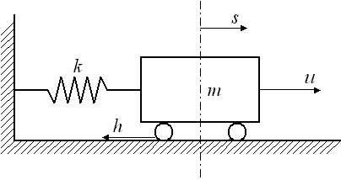
第二章 控制系统状态空间描述
例2.3.3 考虑如下力学运动系统如图
状态空间表达式的建立
井元伟 教授

Slide 30
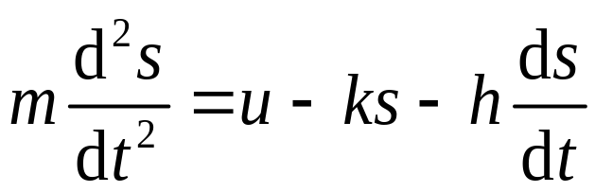

第二章 控制系统状态空间描述
例2.3.3 考虑如下力学运动系统如图
由牛顿第二定律可得
状态空间表达式的建立
井元伟 教授

Slide 31
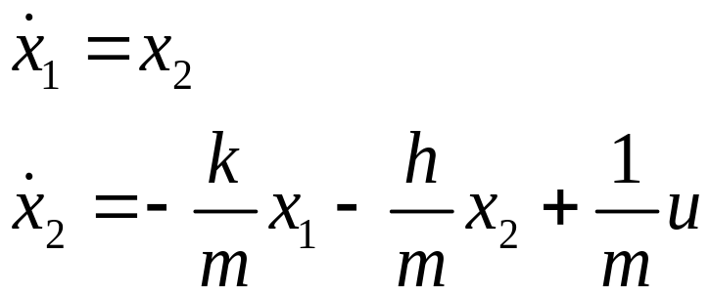
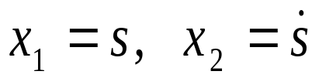
第二章 控制系统状态空间描述
例2.3.3 考虑如下力学运动系统如图
由牛顿第二定律可得
选择状态变量
状态空间表达式的建立
井元伟 教授

Slide 32
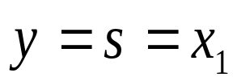
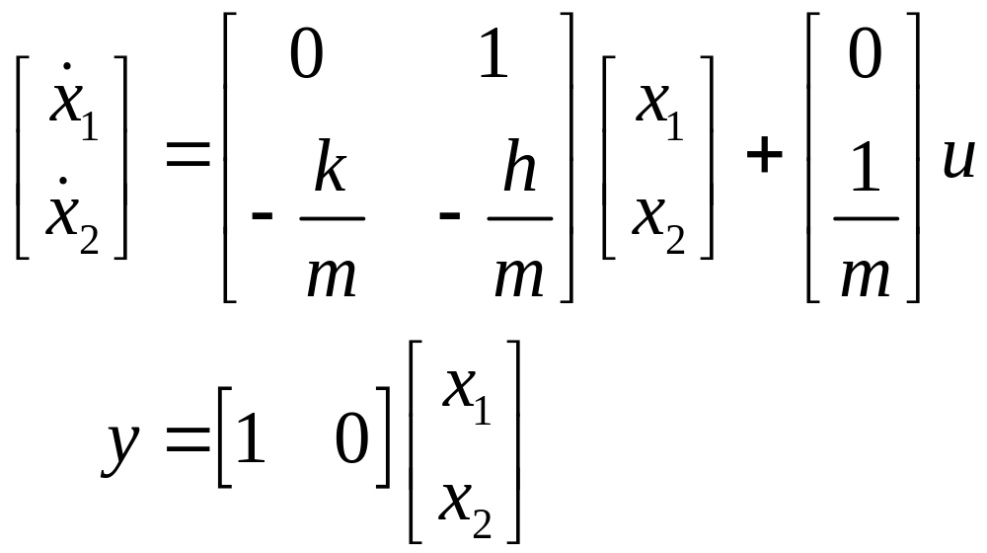
第二章 控制系统状态空间描述
系统输出方程为：
写成矩阵形式的状态空间表达式为：
状态空间表达式的建立
井元伟 教授

Slide 33
第二章 控制系统状态空间描述
系统输出方程为：
写成矩阵形式的状态空间表达式为：
状态空间表达式的建立
井元伟 教授

Slide 34
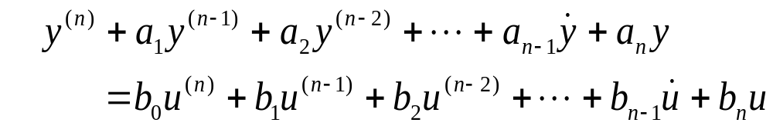
第二章 控制系统状态空间描述
2.3.2 根据高阶微分方程求状态空间表达式：
状态空间表达式的建立
井元伟 教授

Slide 35
第二章 控制系统状态空间描述
2.3.2 根据高阶微分方程求状态空间表达式：
状态空间表达式的建立
井元伟 教授

Slide 36
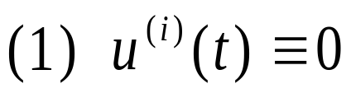
第二章 控制系统状态空间描述
2.3.2 根据高阶微分方程求状态空间表达式：
的情形
状态空间表达式的建立
井元伟 教授

Slide 37

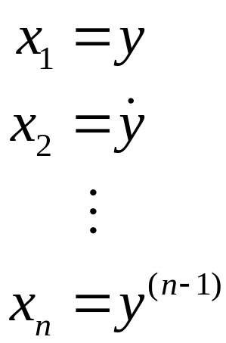
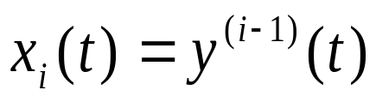
第二章 控制系统状态空间描述
2.3.2 根据高阶微分方程求状态空间表达式：
的情形
化为能控标准型
取状态变量
即
状态空间表达式的建立
井元伟 教授

Slide 38
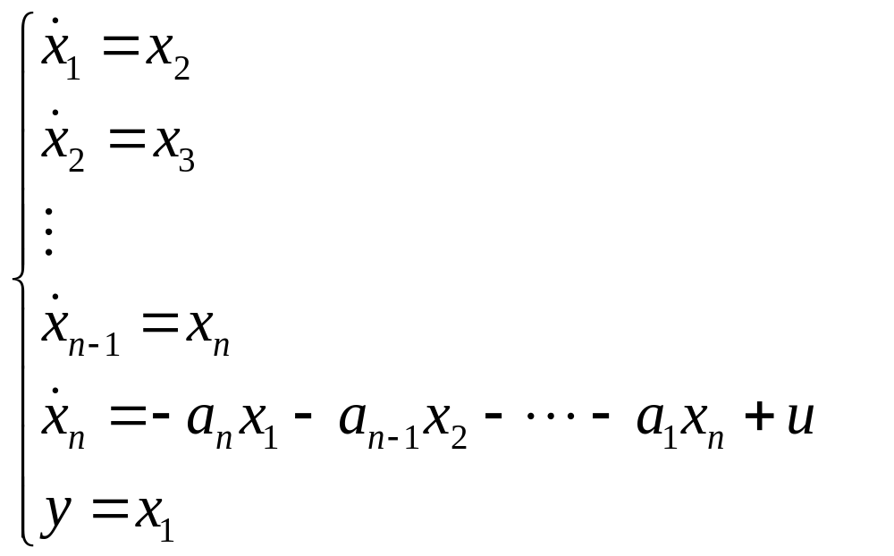
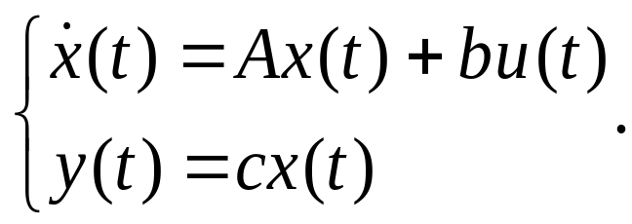
第二章 控制系统状态空间描述
则有：
写成矩阵形式：
状态空间表达式的建立
井元伟 教授

Slide 39
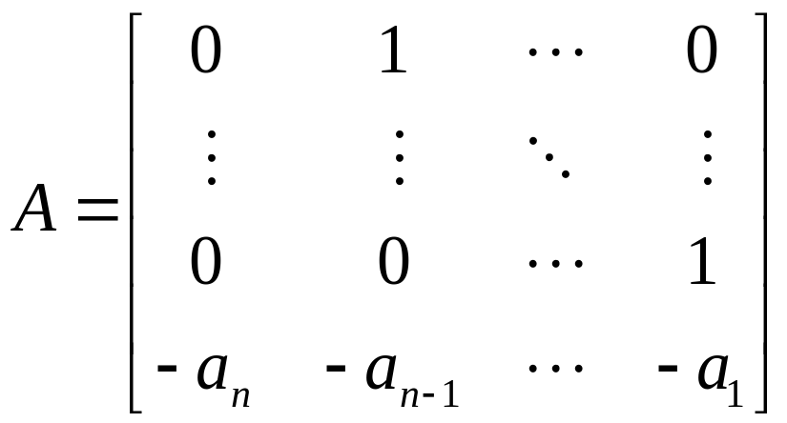
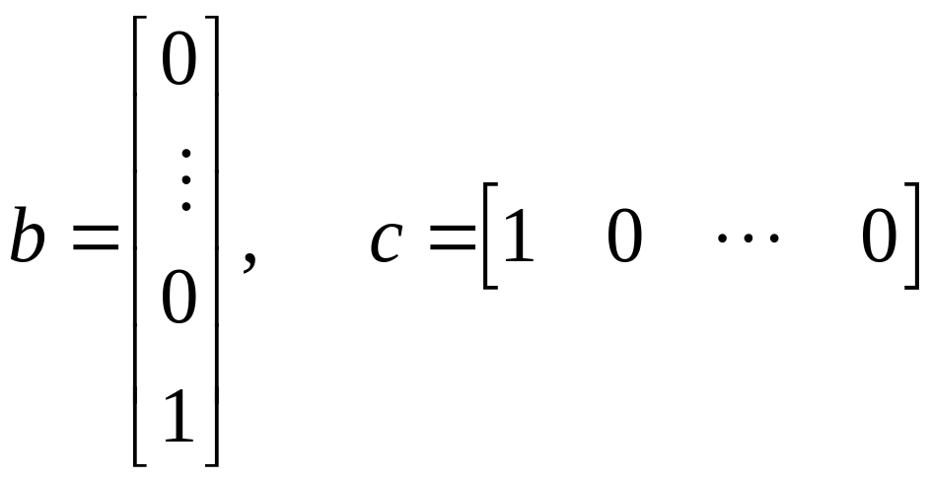
第二章 控制系统状态空间描述
其中：
称为友矩阵。
能控标准型
状态空间表达式的建立
井元伟 教授

Slide 40

第二章 控制系统状态空间描述
例2.3.3 考虑系统
试写出其能控标准型状态空间表达式。
状态空间表达式的建立
井元伟 教授

Slide 41


第二章 控制系统状态空间描述
例2.3.3 考虑系统
试写出其能控标准型状态空间表达式。
解：选择状态变量：
则状态空间表达式为：
状态空间表达式的建立
井元伟 教授

Slide 42

第二章 控制系统状态空间描述
例2.3.3 考虑系统
试写出其能控标准型状态空间表达式。
解：选择状态变量：
则状态空间表达式为：
状态空间表达式的建立
井元伟 教授

Slide 43


第二章 控制系统状态空间描述
化为能观测标准型
取状态变量：
状态空间表达式的建立
井元伟 教授

Slide 44

第二章 控制系统状态空间描述
整理得：
状态空间表达式的建立
井元伟 教授

Slide 45


第二章 控制系统状态空间描述
则得能观标准型状态空间表达式
状态空间表达式的建立
井元伟 教授

Slide 46



第二章 控制系统状态空间描述
2.5 (非奇异)线性变换
2.5.1 状态向量的线性变换:
考虑系统：
取线性非奇异变换：
， 矩阵P非奇异
(非奇异)线性变换
井元伟 教授

Slide 47

第二章 控制系统状态空间描述
2.5 (非奇异)线性变换
2.5.1 状态向量的线性变换:
考虑系统：
取线性非奇异变换：
， 矩阵P非奇异
(非奇异)线性变换
井元伟 教授

Slide 48



第二章 控制系统状态空间描述
整理得：
其中：
(非奇异)线性变换
井元伟 教授

Slide 49


第二章 控制系统状态空间描述
例2.5.1 考虑系统
(非奇异)线性变换
井元伟 教授

Slide 50


第二章 控制系统状态空间描述
例2.5.1 考虑系统
取变换：
(非奇异)线性变换
井元伟 教授

Slide 51


第二章 控制系统状态空间描述
状态空间表达式变为：
(非奇异)线性变换
井元伟 教授

Slide 52



第二章 控制系统状态空间描述
2.5.2 对角标准型
定义：令A为n阶矩阵。若 和n维向量 满足 ，则
称 为矩阵A的特征根，而 为对应的特征向量。
(非奇异)线性变换
井元伟 教授

Slide 53





第二章 控制系统状态空间描述
2.5.2 对角标准型
定义：令A为n阶矩阵。若 和n维向量 满足 ，则
称 为矩阵A的特征根，而 为对应的特征向量。
定理：对于系统 ，若矩阵A具有n个两两相异的
特征根 ，则存在线性非奇异变换
将系统化为对角标准型
(非奇异)线性变换
井元伟 教授

Slide 54




第二章 控制系统状态空间描述
证明：设 为特征根 ，所对应
的特征向量。则有
(非奇异)线性变换
井元伟 教授

Slide 55





第二章 控制系统状态空间描述
充要条件：n 阶系统矩阵 A 有n 个线性无关的特征向量。
化对角标准型的步骤：
Step 1 求取系统矩阵A的n个特征根
和对应的特征向量
Step 2 令
并求
Step 3 做变换
(非奇异)线性变换
井元伟 教授

Slide 56

第二章 控制系统状态空间描述
例2.5.2 将下系统化为对角标准型
(非奇异)线性变换
井元伟 教授

Slide 57


第二章 控制系统状态空间描述
例2.5.2 将下系统化为对角标准型
解：1) 求系统特征根.
(非奇异)线性变换
井元伟 教授

Slide 58





第二章 控制系统状态空间描述
2) 求特征矢量
对
由
可得
(非奇异)线性变换
井元伟 教授

Slide 59





第二章 控制系统状态空间描述
对
由
可得
(非奇异)线性变换
井元伟 教授

Slide 60





第二章 控制系统状态空间描述
对
由
可得
(非奇异)线性变换
井元伟 教授

Slide 61



第二章 控制系统状态空间描述
构成状态变换矩阵
(非奇异)线性变换
井元伟 教授

Slide 62

第二章 控制系统状态空间描述
构成状态变换矩阵
3) 新的状态方程为：
(非奇异)线性变换
井元伟 教授

Slide 63

第二章 控制系统状态空间描述
例2.5.2 将下系统化为对角标准型
(非奇异)线性变换
井元伟 教授

Slide 64


第二章 控制系统状态空间描述
例2.5.2 将下系统化为对角标准型
解：1) 求系统特征根.
(非奇异)线性变换
井元伟 教授

Slide 65




第二章 控制系统状态空间描述
2) 求特征矢量
对
由
可得
及
(非奇异)线性变换
井元伟 教授

Slide 66




第二章 控制系统状态空间描述
对
由
可得
(非奇异)线性变换
井元伟 教授

Slide 67


第二章 控制系统状态空间描述
构成状态变换矩阵
(非奇异)线性变换
井元伟 教授

Slide 68

第二章 控制系统状态空间描述
构成状态变换矩阵
3) 新的状态方程为：
(非奇异)线性变换
井元伟 教授

Slide 69






第二章 控制系统状态空间描述
2.5.3 若当标准型
设矩阵A具有n重特征根，即
设 是 所对应的特征向量。若 满足
则 称为广义特征向量。矩阵A可通过线性变换化为约当
标准型。
(非奇异)线性变换
井元伟 教授

Slide 70


第二章 控制系统状态空间描述
求约当标准型的步骤：
Step 1 求解
Step 2 令
Step 3 做变换
(非奇异)线性变换
井元伟 教授

Slide 71



第二章 控制系统状态空间描述
例2.5.5 将下系统化为约当标准型
解：1) 求系统特征根.
(非奇异)线性变换
井元伟 教授

Slide 72



第二章 控制系统状态空间描述
2) 求特征矢量
对
由
可得
(非奇异)线性变换
井元伟 教授

Slide 73




第二章 控制系统状态空间描述
对
由
可得
(非奇异)线性变换
井元伟 教授

Slide 74




第二章 控制系统状态空间描述
对
由
可得
(非奇异)线性变换
井元伟 教授

Slide 75



第二章 控制系统状态空间描述
构成状态变换矩阵
3) 新的状态方程为：
(非奇异)线性变换
井元伟 教授

Slide 76


第二章 控制系统状态空间描述
2.5.4 特征值及传递函数矩阵的不变性
特征值（特征多项式、特征方程）
经变换
(非奇异)线性变换
井元伟 教授

Slide 77

第二章 控制系统状态空间描述
2.5.4 特征值及传递函数矩阵的不变性
特征值（特征多项式、特征方程）
经变换
(非奇异)线性变换
井元伟 教授

Slide 78


第二章 控制系统状态空间描述
传递函数矩阵
经变换
(非奇异)线性变换
井元伟 教授

Slide 79

第二章 控制系统状态空间描述
传递函数矩阵
经变换
(非奇异)线性变换
井元伟 教授

Slide 80
第二章 控制系统状态空间描述
本章小结
围绕控制系统的状态空间模型
给出几个概念
状态空间表达式的建立
组合系统的状态空间表达式
线性变换
状态向量
三种方式
三种组合
变换矩阵
(非奇异)线性变换
井元伟 教授

Slide 81
谢谢
Thank You!

